Slide 1
Lab Meeting
반말 <-> 높임말 변환 코드 개선
허재무 김준태 김정희 김주환
2022.01.20 (목)

Slide 2
기존 코드의 문제점
highlow_prototype14.ipynb
기존의 코드에서는 형태소 tag마다 사전을 만들었음.
-> 예를 들어, 서술격 조사 ‘이’가 들어간 모든 종결어미에 대한 사전을
만들었음. (VCP+EF 사전: 입니다, 이에요, 예요, ... )

Slide 3
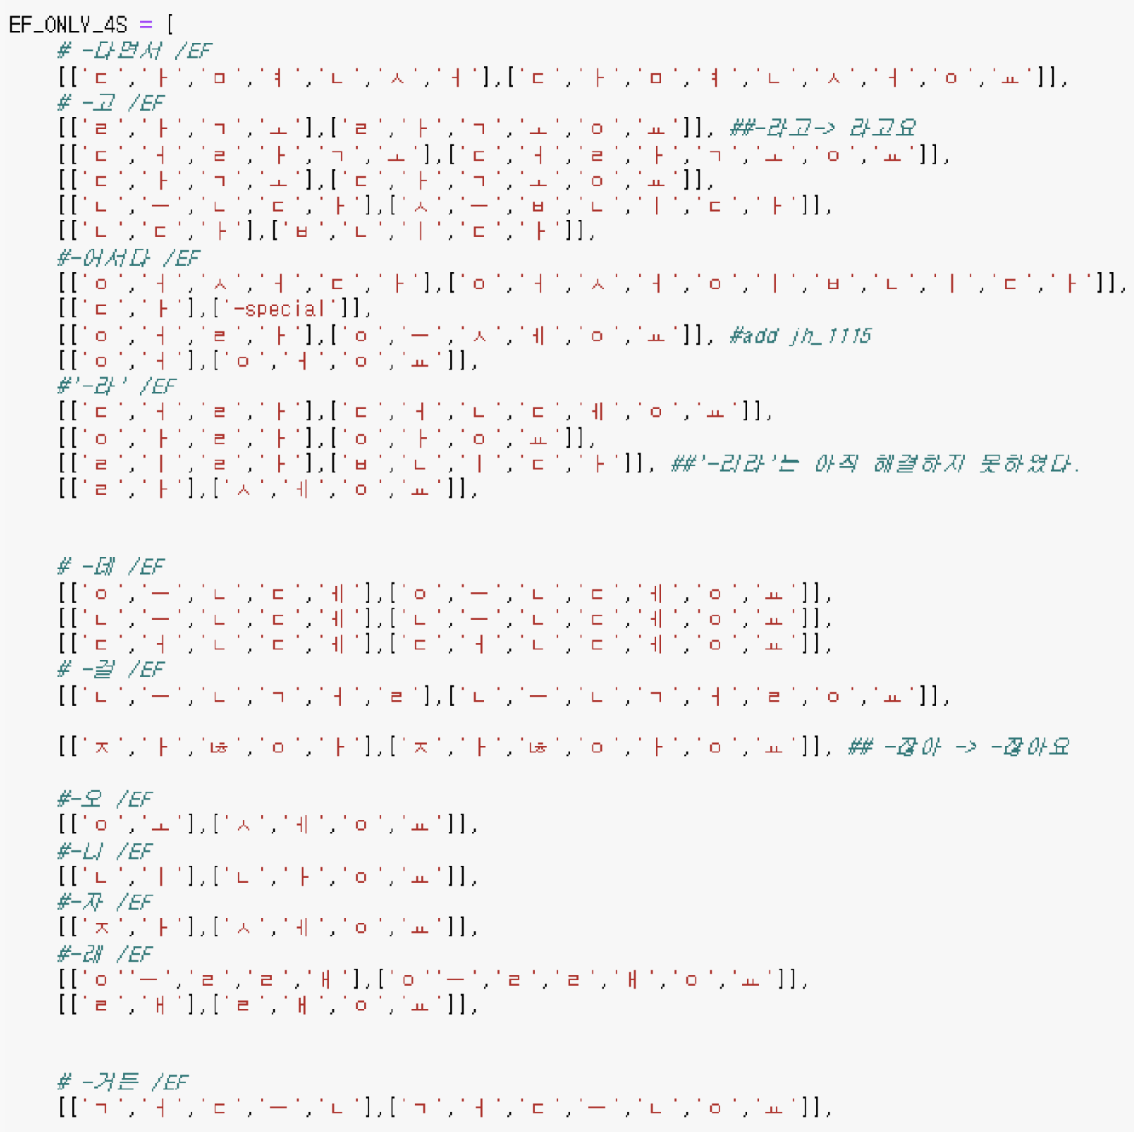
기존 코드의 문제점
highlow_prototype14.ipynb
서술격 조사, 선어말 어미, 동사, 형용사, 보조 용언 등과 결합에 따라 사전이 따로 만들어져 사전이 커졌으며, 모든 반말을 변환하는데 한계가 있었음.

Slide 4
문제점을 보완한 개선된 코드
highlow_beta_02.ipynb
종결어미를 분리하여 바꾸는 방식으로 변경하였음.
일반적인 경우에는 종결어미를 dictionary에서 찾아서 value 값으로 변경하고, 특수한 경우인 용언의 활용 경우 규칙에 의해 변경하도록 함.
Ex) 서술격 조사 + 종결어미 형태인 ‘입니다’를 분리하여 ＇다’로 바꾸는 방식

Slide 5
높임말-> 반말
높임말 -> 반말 변환 방식 및 용언의 활용 처리
높임말에서 반말로 변환할 때는 dictionary를 참고하여 변경하도록 함
용언의 불규칙 활용이 나타나는 종결어미의 경우 불규칙 처리 함수를 만들어서 불규칙 용언을 처리하였음.
‘세요’, ‘십니까’, ＇십니다’에서 불규칙 용언이 활용되고 반말로 변경할 때 함수를 통해 처리함.
그 외, ＇습니다’, ‘으세요’, ‘나요’ 등은 앞 글자의 종성을 보고 ‘ㅏ’ 또는 ‘ㅓ’를 결합함으로 해결.

Slide 6
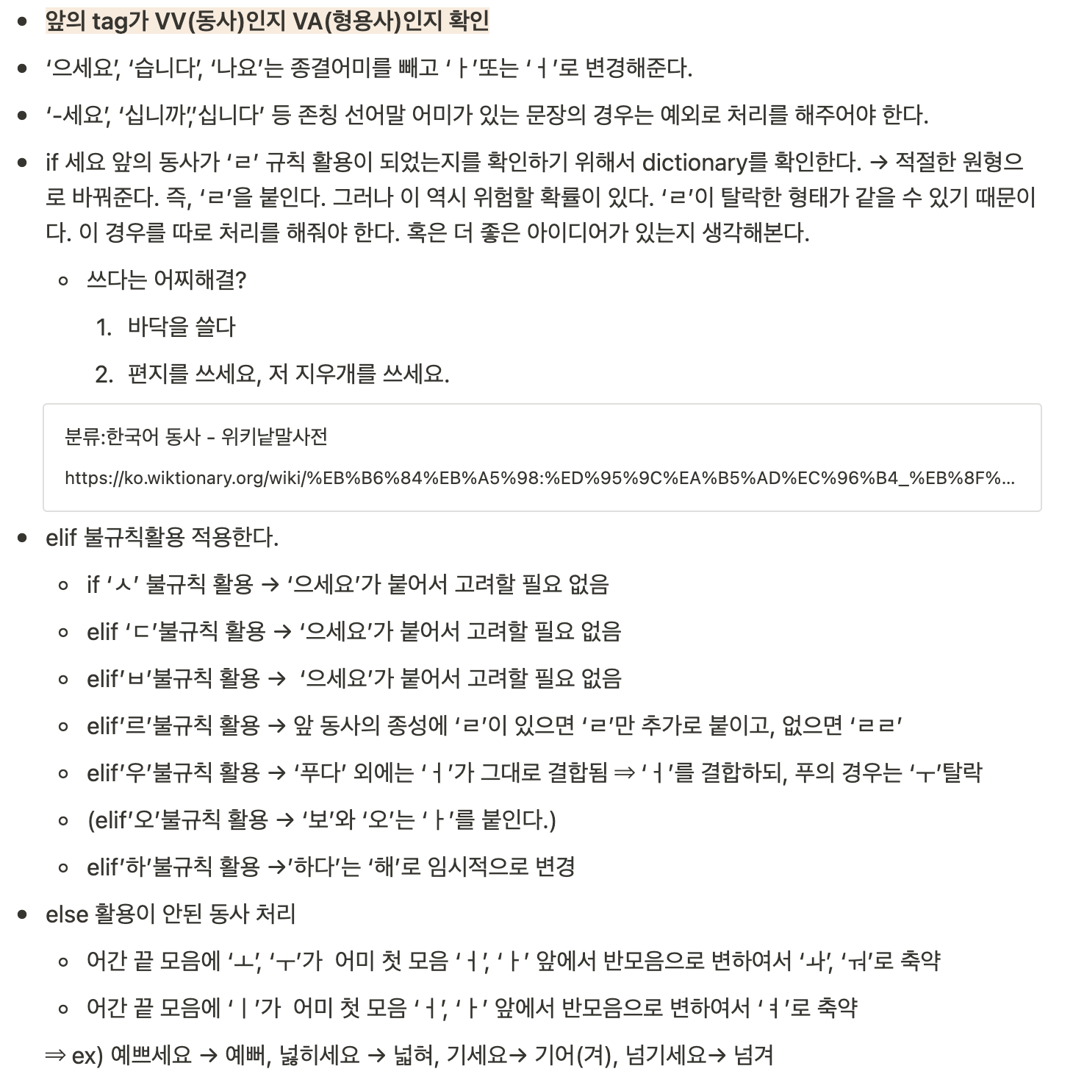
높임말-> 반말
용언의 활용 문제 처리 방식
용언과 결합한 ‘세요, 십니까, 십니다’는 ‘-어/아＇로 변경
불규칙 활용은 높임말에서 반말로 변경할 때 규칙이 있기 때문에 변경 가능함.

Slide 7
높임말-> 반말
현재 높임말 -> 반말 코드의 문제점
용언의 규칙 활용의 경우 동사 원형을 알아야 하는데 알 방법을 생각하지 못함
Ex) 사세요=> 살아 vs 사
쓰세요 => 쓸어 vs 써
대안 1. 머신러닝을 통해 동사 학습으로 유추
대안 2. 영어의 input 문장을 보고 결정
ex) use, write = 써, sweep = 쓸어

Slide 8
반말 -> 높임말
현재 반말 -> 높임말 변환 방식
-다
하십시오체
나머지 반말
종결어미
해요체

Slide 9
반말 -> 높임말
현재 반말 -> 높임말 변환 방식
‘-다’ :‘ㅂ니다’ 혹은 ‘습니다’로 변경하고 그 이외의 문장은 ‘-요’를 붙여주도록 하였음.
즉, 해라체에서 하십시오체로 변경
‘-요’ 나머지는 해체에서 해요체로 변경함. 비격식체 내부에서만 변경됨.
-라: 없애고, 요를 붙임.
-더라: 앞에 모음을 보고 ‘ㅗ’, ‘ㅏ’면 ‘아요’를 붙이고, 나머지는 ‘어요’
-니, 는가, 은가, 느냐, 냐:앞에 ‘니, 는가,...’ 대신 ‘나요’
는다, ㄴ다: 다는 없애고 위의 ’다’와 동일하게 처리
야(이야): VCP+EF 에요
자: ‘죠’로 변경
종결어미로 끝나지 않는 문장도 있다. 연결어미(~ㄴ데, ~걸)로 끝나는 문장도 마침표, 물음표 느낌표와 온다면 변경

Slide 10
반말 -> 높임말
현재 반말 -> 높임말 변환 방식의 문제 및 한계
문장 중간의 인칭 대명사는 변경하기 어려움.
어체 간 변환이 어려움. 용언의 불규칙 활용의 경우 불규칙 동사를 알아야 하기 때문.
ex) 걸어 -> 걸어요 ->걷습니다
Notes:
고유명사는 두고 형용사 동사만 고려한다.
오직 종결어미를 처리한다.

Slide 11
앞으로의 방향성
추가적 기능
일부 문장에서 어체 간 변환을 한다.
공손하게
(하십시오체)
예의있게
(해요체)
친근하게
(해체)
데이터에서 하게체, 하오체도 변경
반말->높임말 데이터 완성 후 train

